Slide 1
Пәні:
Алгебра
Сынып:
8
Тоқсан:
I
Ұстаздың аты-жөні:

Slide 2

Тақырып
Бүгінгі сабақта:
«Арифметикалық квадрат түбірдің қасиеттері»

Slide 3
Оқу мақсаты:
8.1.2.2 квадрат түбірдің мәнін бағалау;

Slide 4
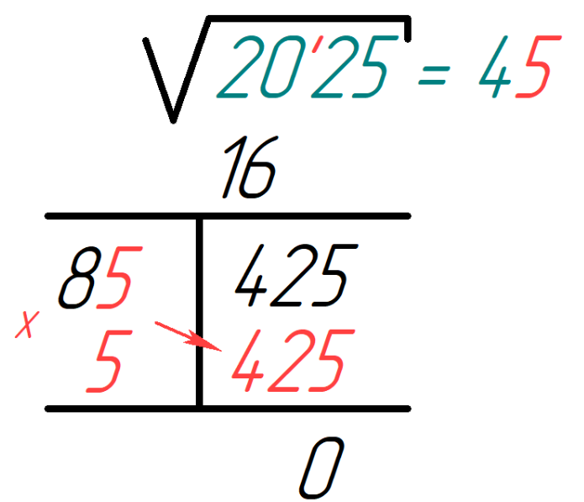
:
Квадрат түбір табу әдісі (калькуляторсыз):

Slide 5
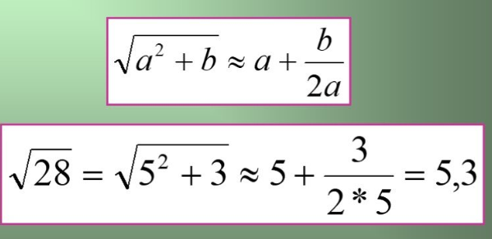
Түбірді жуықтап есептеуде ертедегі вавилондықтар әдісі.

Slide 6
Тапсырма №1. саны қандай екі бүтін сандардың арасында орналасқан?

Slide 7
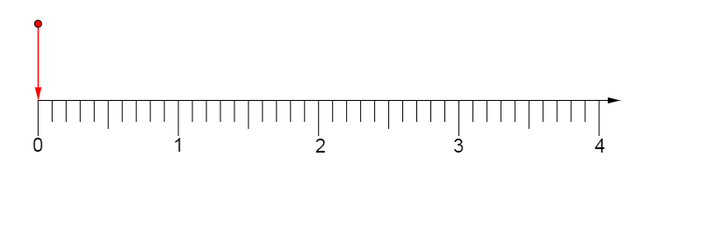
:
Тапсырма №2. санының жуық мәнін табыңыз?
Шешуі:
Координаталық түзуде 2 мен 3 арасын бірдей 10 бөлікке бөлеміз.
х | 2,0 | 2,1 | 2,2 | 2,3
 | 4,0 | 4,41 | 4,81 | 5,29

Slide 8
Енді координаталық түзуде 2,2 мен 2,3 арасын бірдей 10 бөлікке бөлеміз.
х | 2,20 | 2,21 | 2,22 | 2,23 | 2,24
 | 4,84 | 4,8841 | 4,9284 | 4,9729 | 5,0176
Тура осылай процессті жалғастырсақ,

Slide 9
:
Тапсырма №3. Сандарды салыстыр:
1. мен 3
2. 7 мен

Slide 10
Шешуі:
1)
2)

Slide 11
Қорытынды:
Квадрат түбірдің мәнін бағалауды білдіңіздер және жуықтап таба аласыздар.

